Slide 1
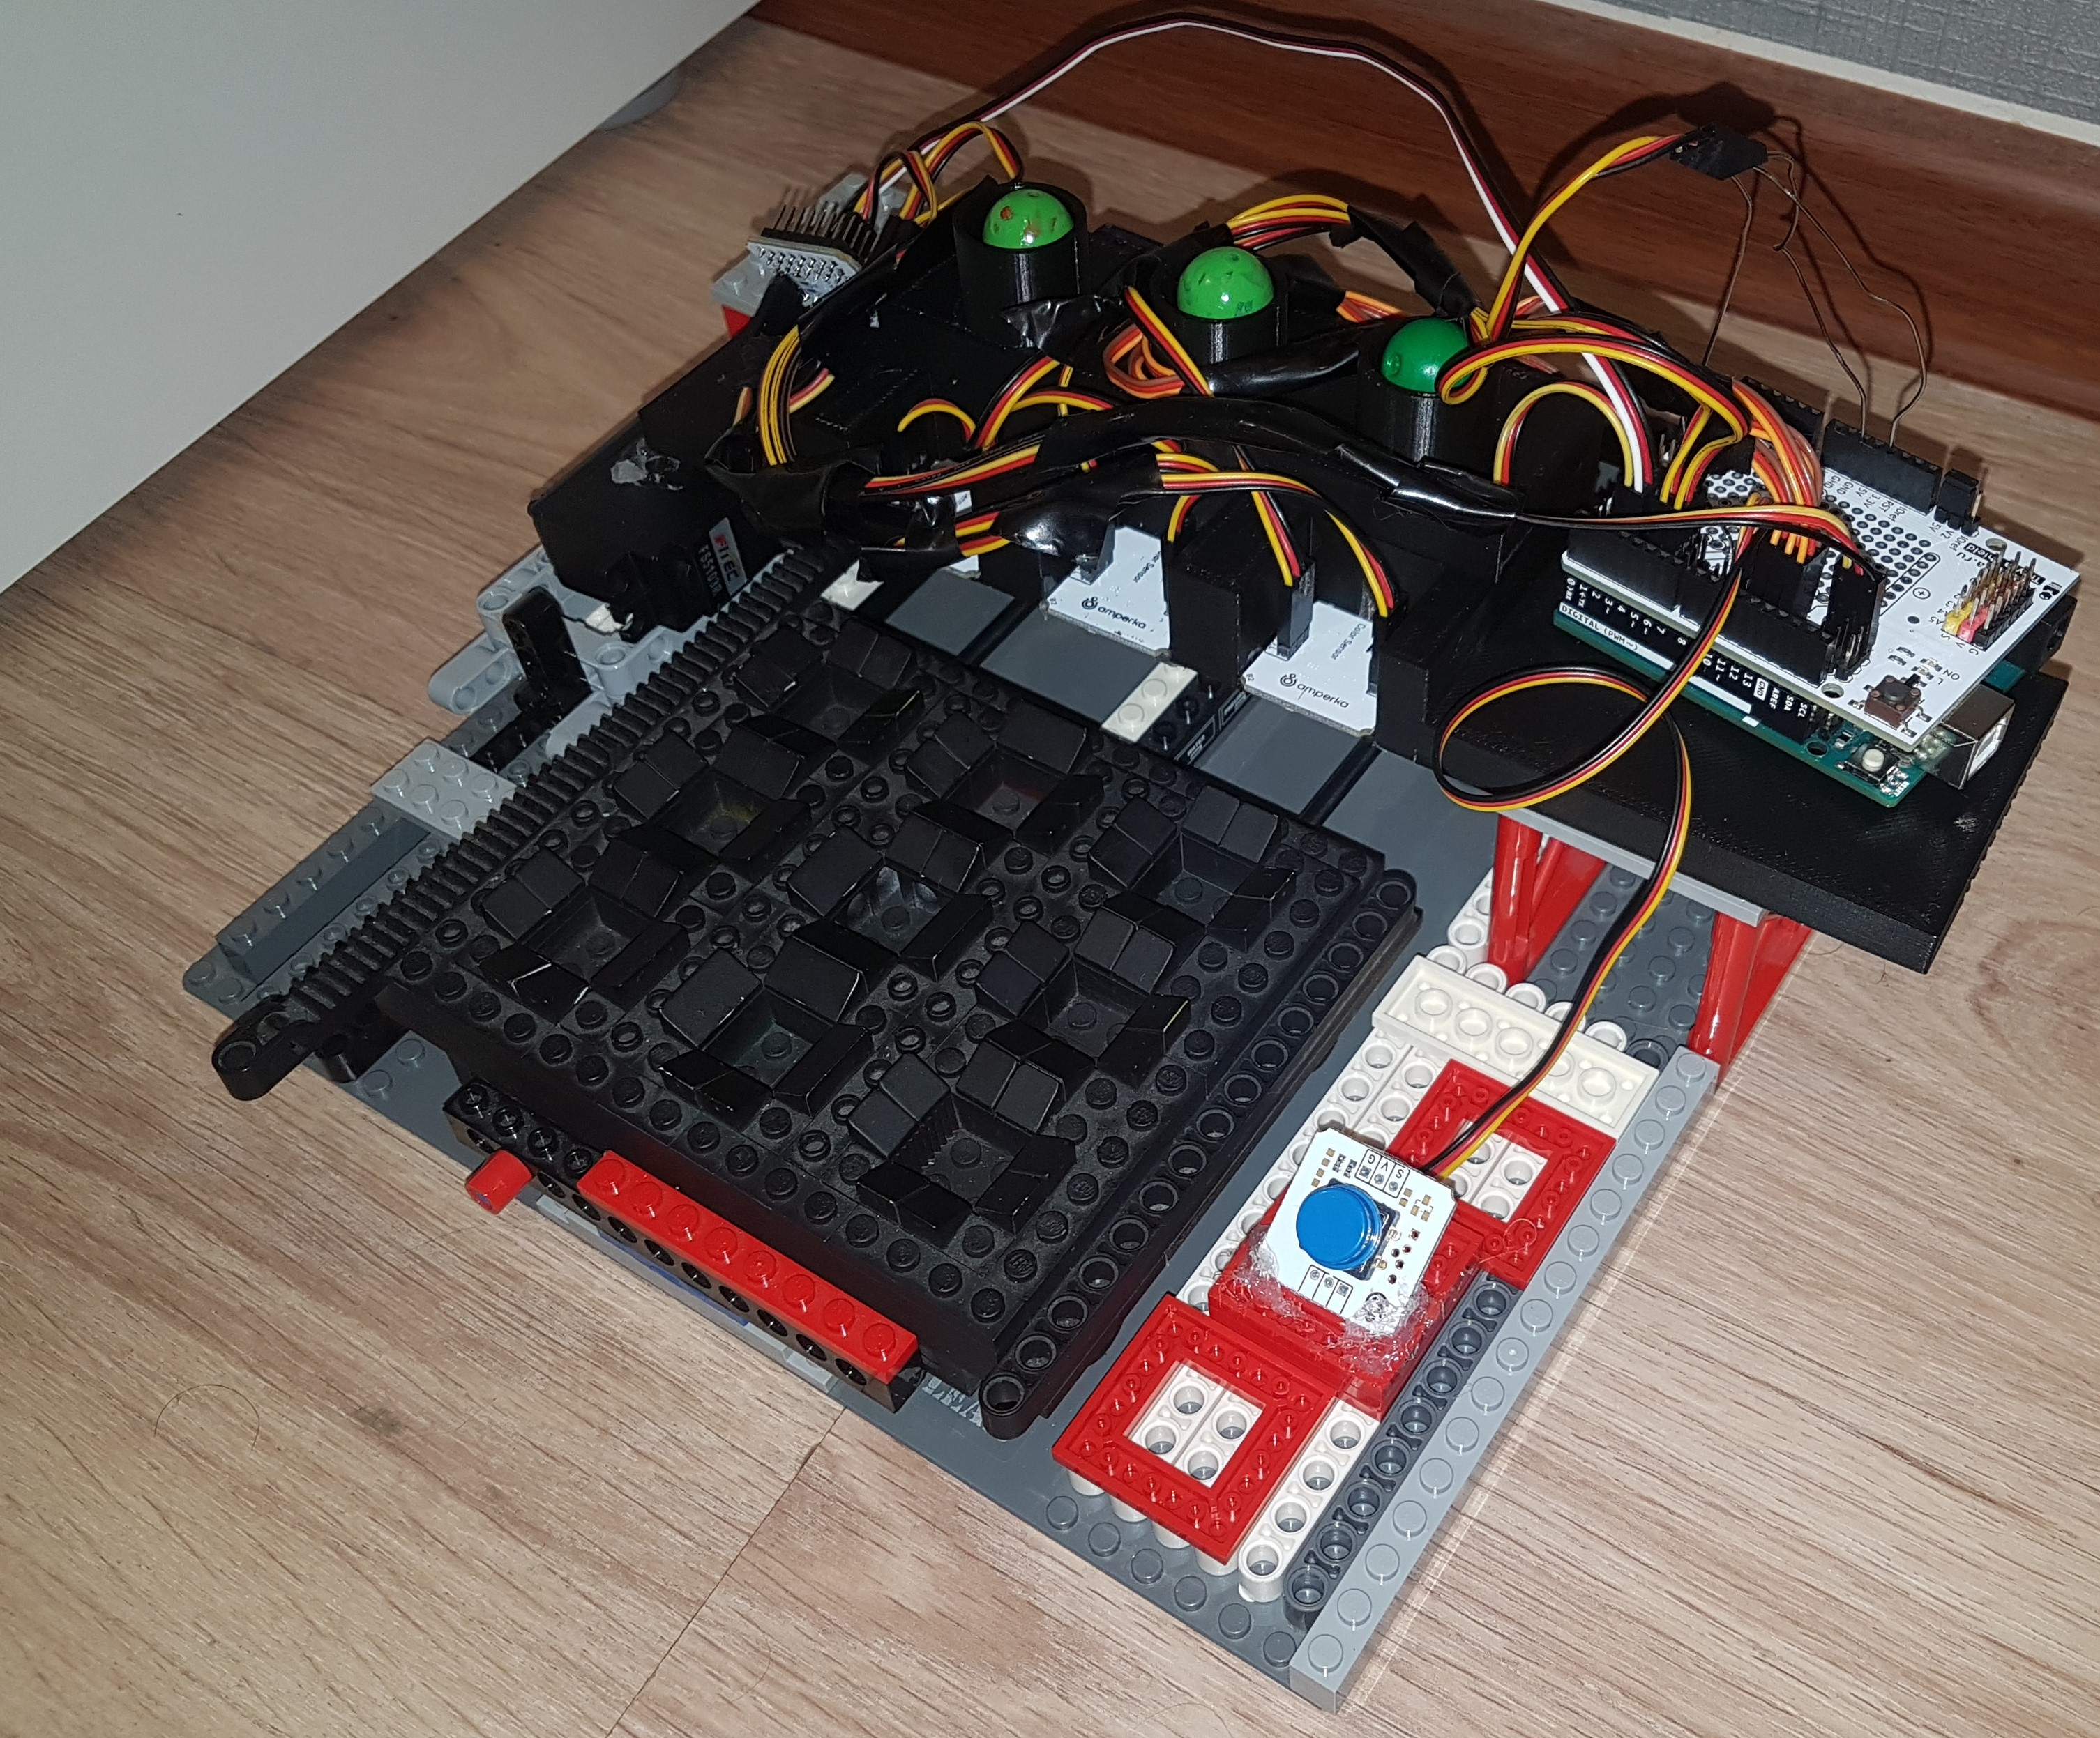
Игра развивающая “крестики-нолики”
Выполнил:
Мазаев Илья
Ученик 10 класса ГАОУ №1518
Руководитель:
Саитов Шамиль Рашитович
Г. Москва 2021

Slide 2
Актуальность проекта
Ряд современных исследователей уделяет большое внимание совершенствованию ряда методов и приёмов по развитию мелкой моторики, способствующих преодолению психофизиологических нарушений. Особенное внимание уделяется развитию мелкой моторики у детей с особенностями развития.
У детей наблюдается замедленное, недостаточное, зрительное восприятие, обусловленное невозможностью фиксации взора и прослеживания за предметами. У многих детей отмечаются нарушения координации движений глаз и рук. Перечисленные особенности сочетаются с общей моторной недостаточностью.
Проект направлен на облегчение процесса тренировки внимания и моторики у детей с отклонениями в развитии. Игра превращает монотонные занятия в интерактивный и увлекательный процесс для детей, в разы упрощая труд воспитателей.

Slide 3
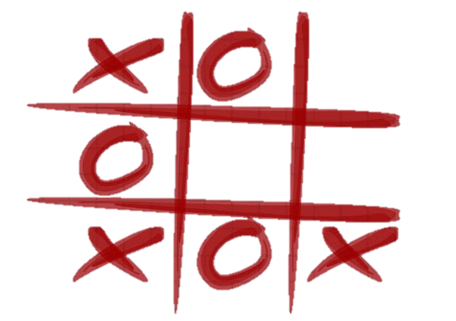
Цель проекта
Целью работы является создание интерактивной игры-тренажера для развития мелкой моторики и концентрации у детей с особенностями развития.

Slide 4
Задачи проекта

Slide 5
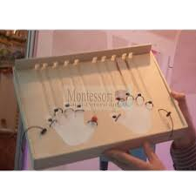
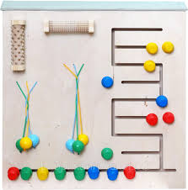
Аналоги
На данный момент нет никаких интерактивных тренажёров, всё ограничивается или приспособлениями для разминки рук или простыми головоломками. Моя работа совмещает в себе и развитие концентрации и работу над моторикой рук.

Slide 6
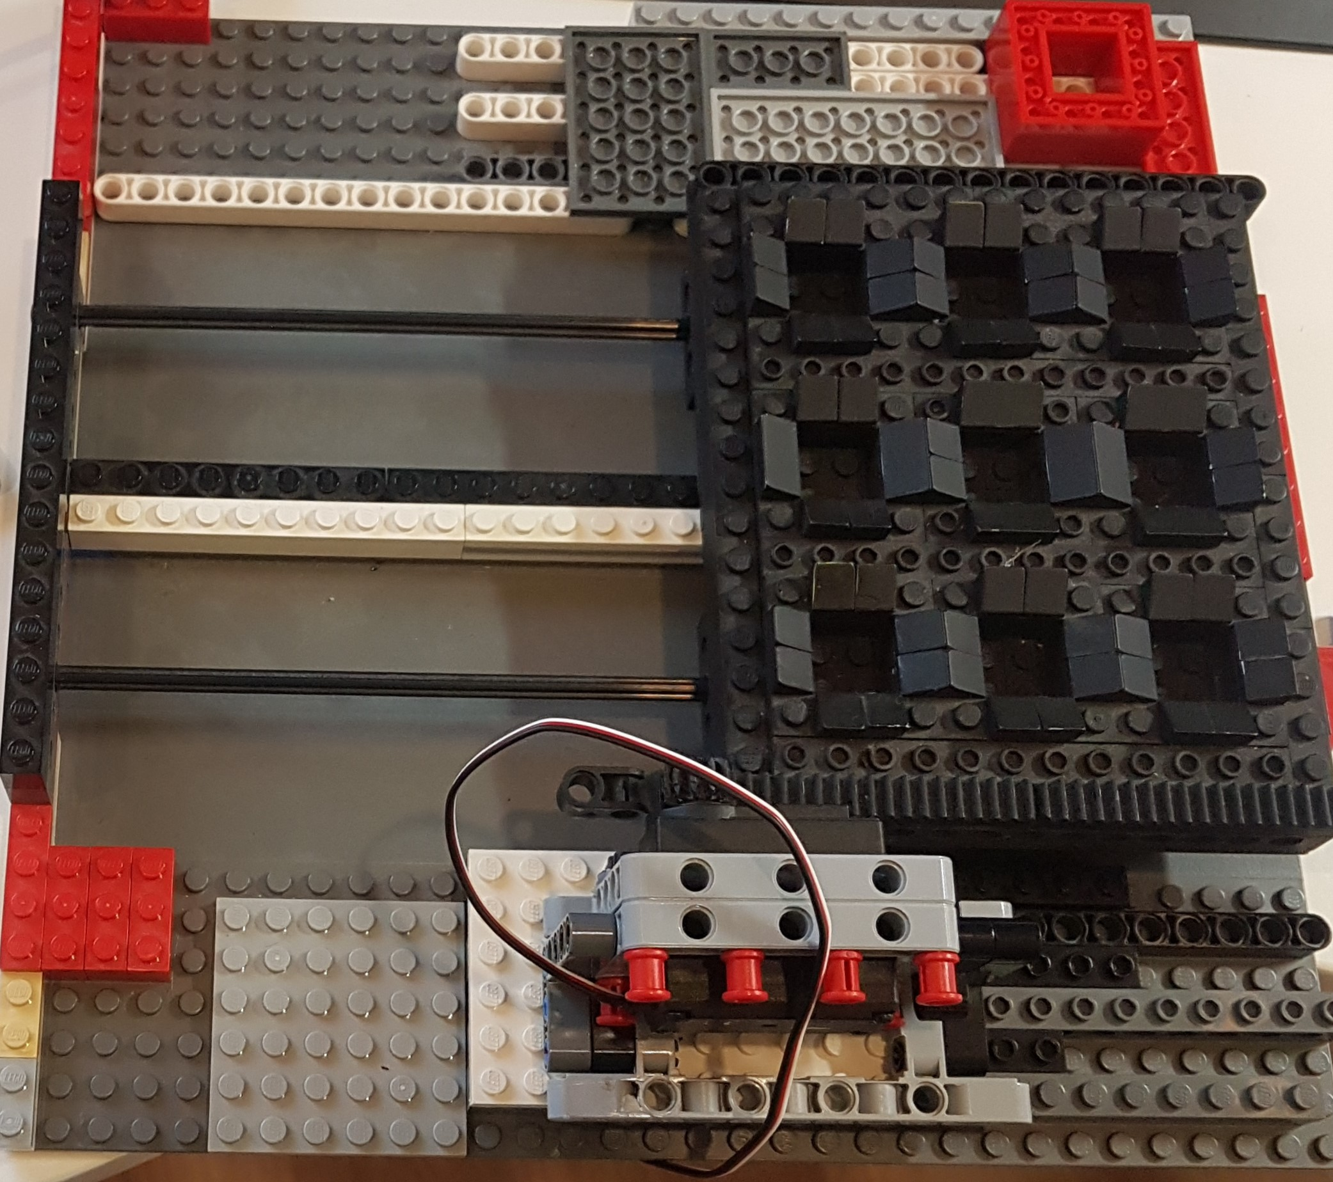
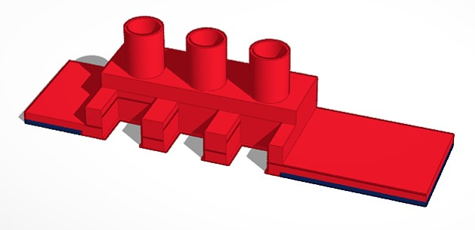
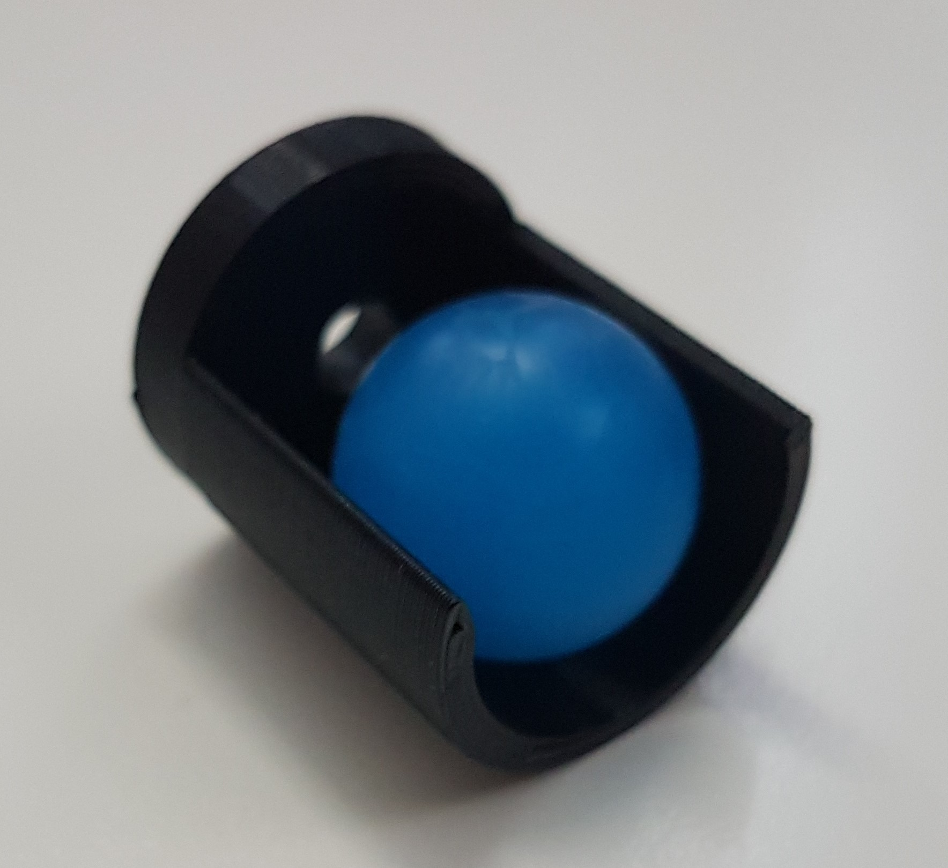
Конструкция устройства

Slide 7
Из чего состоит конструкция
Управление устройством осуществляет микроконтроллер на базе Arduino Uno.
Используется плата расширения Troyka Shield для удобного подключения периферии.
3 датчика цвета TCS34725 (Troyka-модуль)
сервопривод Feetech FS5103R
три микросервопривода Feetech FS90

Slide 8
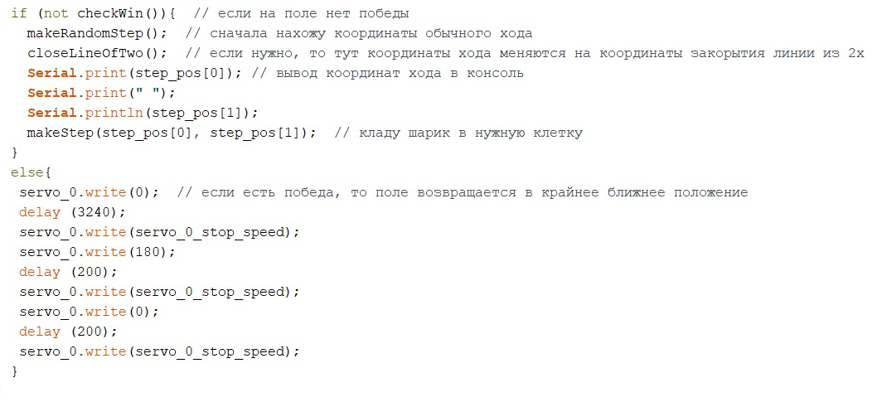
Немного алгоритма:

Slide 9
Демонстрация работы

Slide 10
выводы

Slide 11
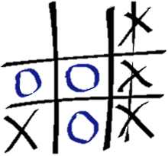
Спасибо за внимание!

